Slide 1


Волонтерское движение
«МЫ ВМЕСТЕ»
Шарыповский муниципальный округ

Slide 2
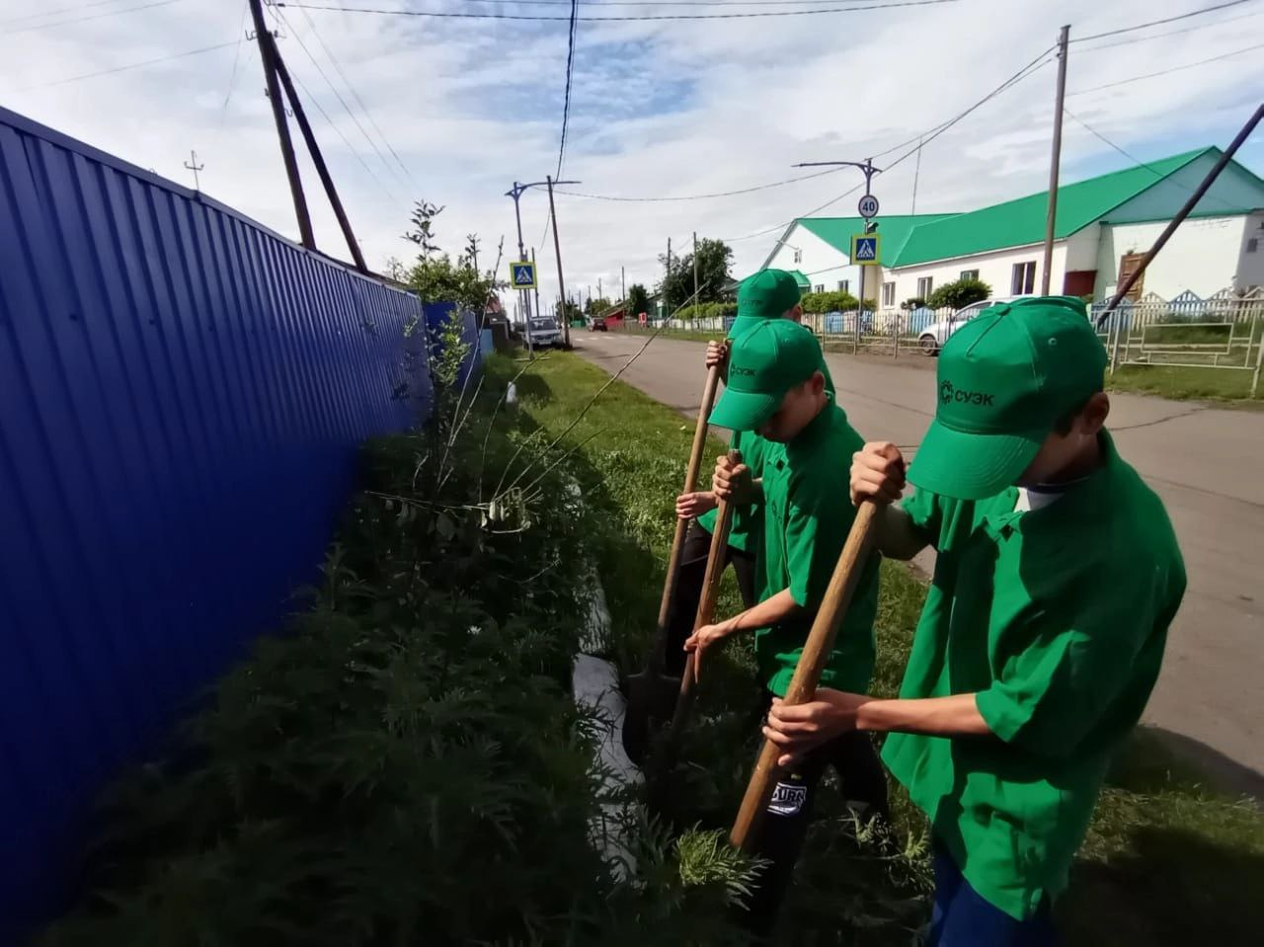
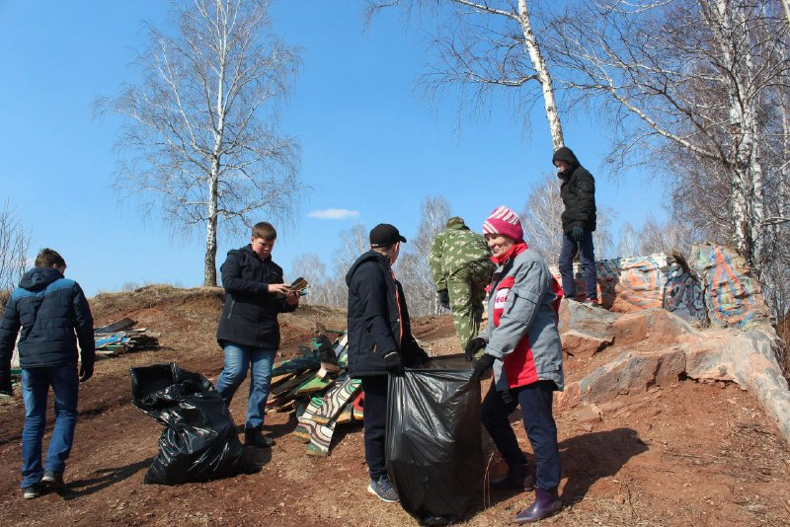
НА ТЕРРИТОРИИ ШАРЫПОВСКОГО МУНИЦИПАЛЬНОГО ОКРУГА АКТИВНО ВЕДЕТСЯ ДОБРОВОЛЬЧЕСКАЯ ДЕЯТЕЛЬНОСТЬ, ОСНОВАННАЯ НА ИДЕЯХ БЕСКОРЫСТНОГО СЛУЖЕНИЯ ГУМАННЫМ ИДЕАЛАМ ЧЕЛОВЕЧЕСТВА И НЕ ПРЕСЛЕДУЮЩАЯ ЦЕЛЕЙ ИЗВЛЕЧЕНИЯ ПРИБЫЛИ, ПОЛУЧЕНИЯ ОПЛАТЫ ИЛИ КАРЬЕРНОГО РОСТА; ПОЛУЧЕНИЕ ВСЕСТОРОННЕГО УДОВЛЕТВОРЕНИЯ СВОИХ ЛИЧНЫХ И СОЦИАЛЬНЫХ ПОТРЕБНОСТЕЙ ПУТЁМ ОКАЗАНИЯ ПОМОЩИ ДРУГИМ ЛЮДЯМ.

Slide 3
ДОБРОВОЛЬЧЕСКАЯ ДЕЯТЕЛЬНОСТЬ ДАЕТ ВОЗМОЖНОСТЬ РЕАЛИЗОВАТЬ СВОИ ПРОЕКТЫ И ИДЕИ!
НАШИ ДОБРОВОЛЬЦЫ ОРГАНИЗУЮТ ПОМОЩЬ:
ЖИВОТНЫМ
СИРОТАМ
СЕМЬЯМ В ТЖС
ДЕТЯМ, ПРОХОДЯЩИМ ЛЕЧЕНИЕ В СТАЦИОНАРЕ
В ОРГАНИЗАЦИИ МЕРОПРИЯТИЙ И АКЦИЙ
ЛЮДЯМ С ОВЗ
ОКАЗЫВАЮТ АДРЕСНУЮ ПОМОЩЬ И МНОГОЕ ДРУГОЕ.
В ШАРЫПОВСКОМ МУНИЦИПАЛЬНОМ ОКРУГЕ РЕАЛИЗУЮТСЯ СЛЕДУЮЩИЕ НАПРАВЛЕНИЯ ВОЛОНТЕРСКОЙ ДЕЯТЕЛЬНОСТИ:
СОЦИАЛЬНОЕ ВОЛОНТЁРСТВО
ЭКОЛОГИЧЕСКОЕ ВОЛОНТЁРСТВО
СПОРТИВНОЕ ВОЛОНТЁРСТВО

Slide 4
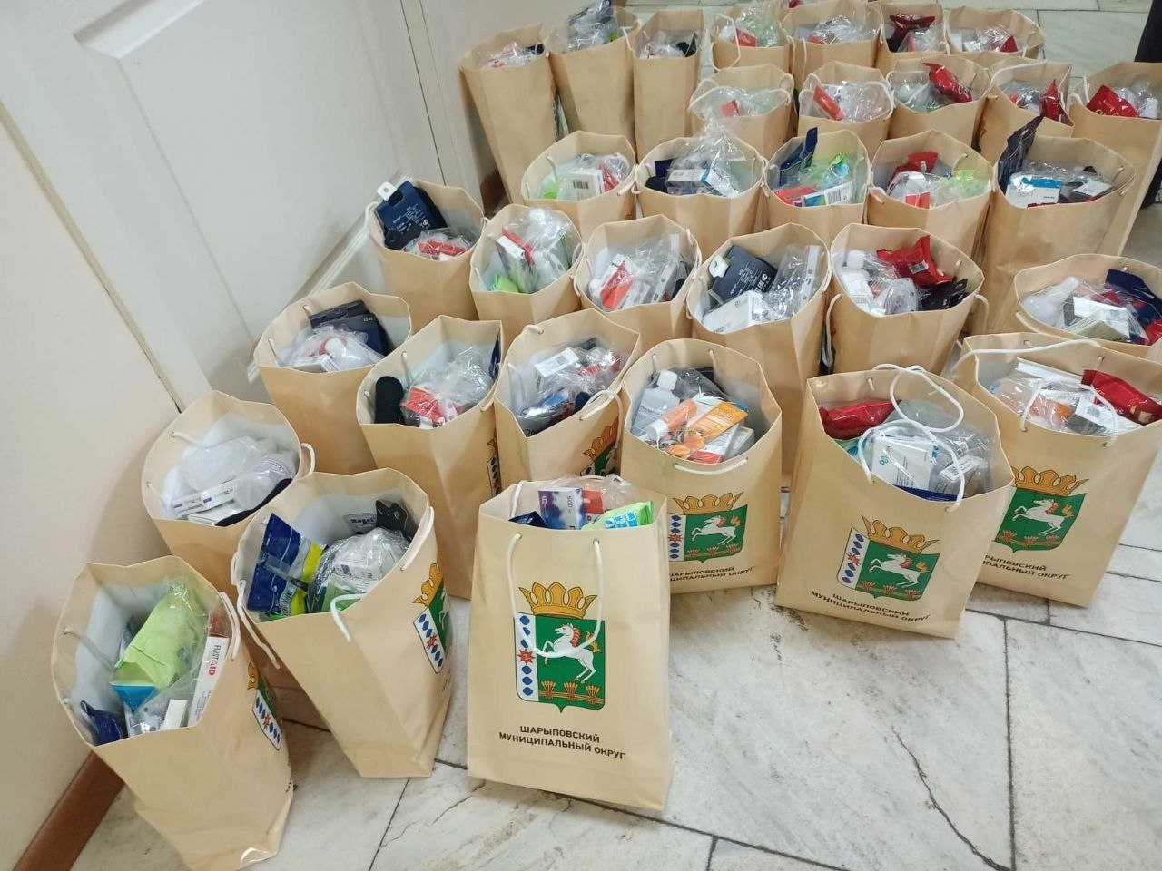
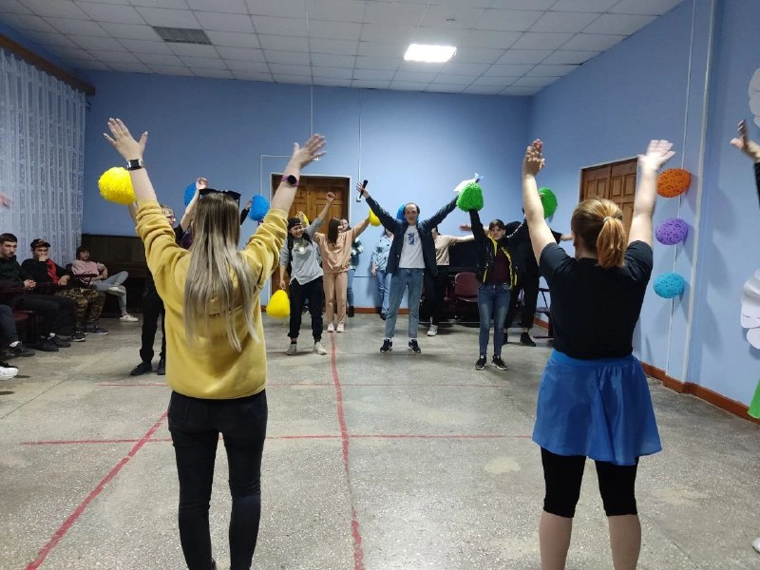
Социальное волонтерство
Помощь пожилым людям. Добровольцы оказывают помощь в домах престарелых или людям пенсионного возраста, которые остались одни и нуждаются в уходе.
Работа с детьми и молодёжью. Волонтёрство в детских домах, школах, подростковых, где дети и молодые люди нуждаются в помощи и поддержке.
Поддержка бездомных. Предоставление еды, одежды, медицинской помощи, юридических консультаций и моральной поддержки для бездомных людей.

Slide 5
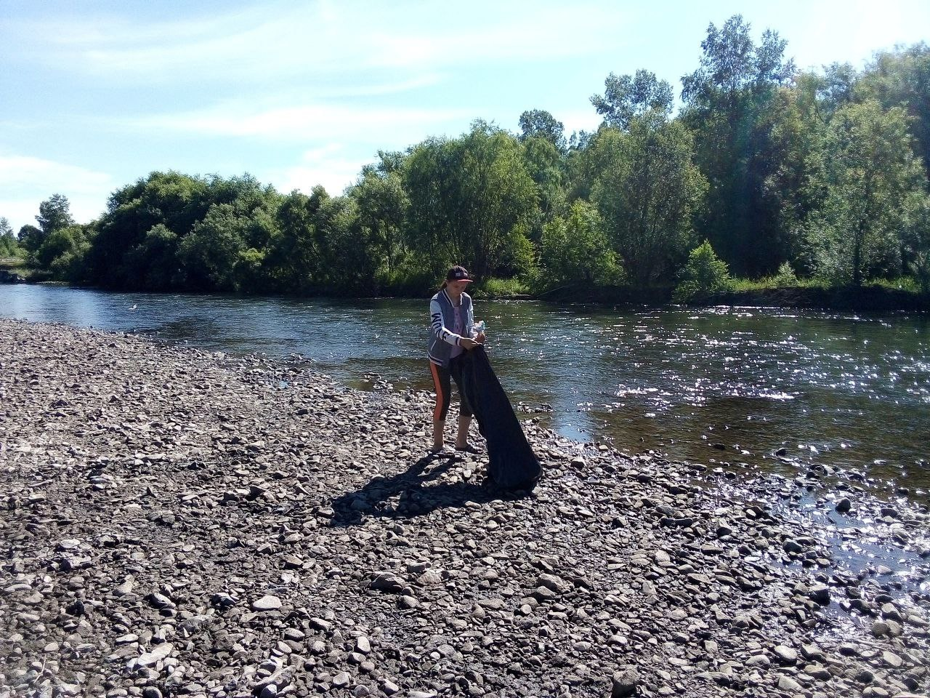
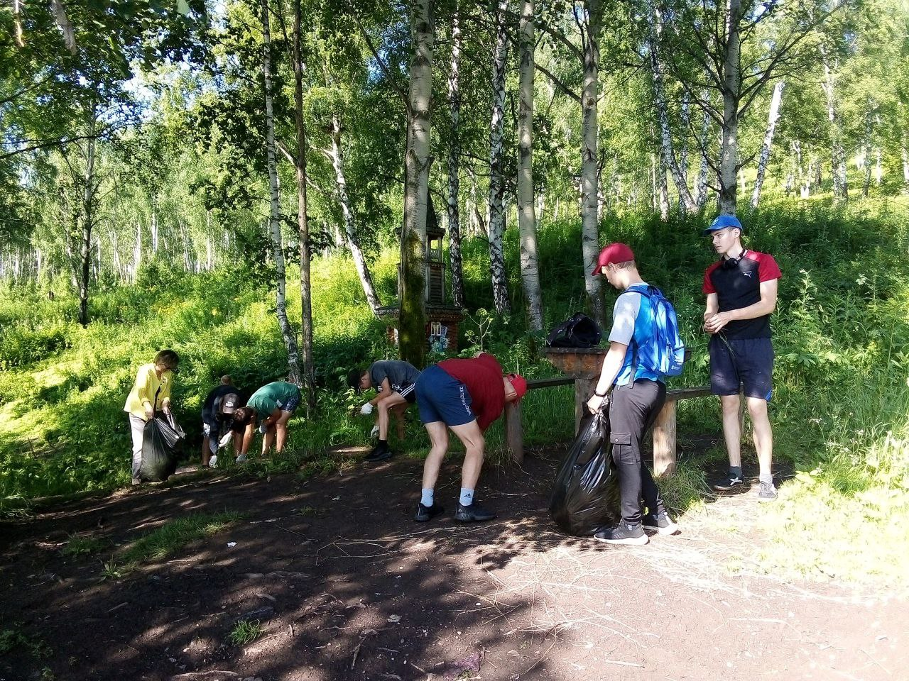
Экологическое волонтерство
Участие в окружных мероприятиях - субботники, акции по сбору отходов, очистка берегов и водоёмов на территории округа, высадка деревьев во дворах.
Экопросветительская деятельность. Проведение экопросветительских акций для широкой аудитории, лекций, семинаров, уроков для школьников.

Slide 6
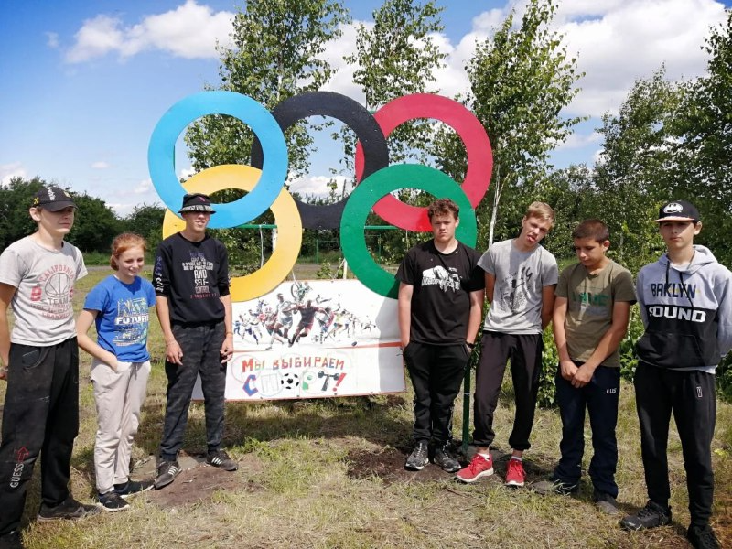
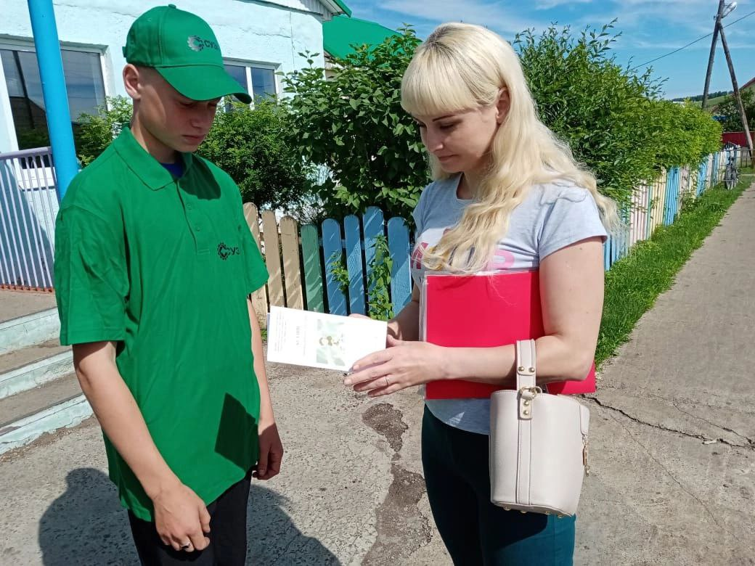
Спортивное волонтерство
- это волонтёрская деятельность, связанная с участием в организации и проведении физкультурных и спортивных мероприятий, проектов и программ по популяризации спорта и пропаганде здорового образа жизни.
Обязанности спортивных волонтёров округа:
координировать движение зрителей на спортивных объектах;
помогать судьям, спортсменам и командам в особых зонах, сопровождая их необходимым инвентарём и информацией;
фиксировать результаты, вести статистику, подготавливать протоколы.

Slide 7
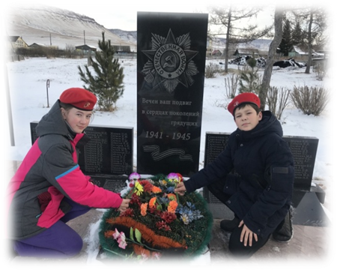
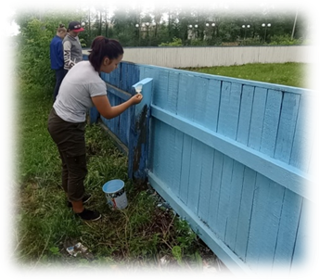
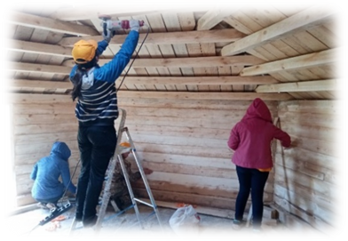
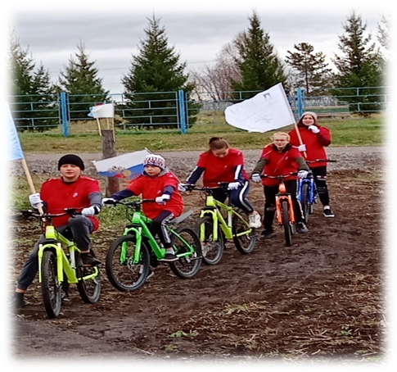
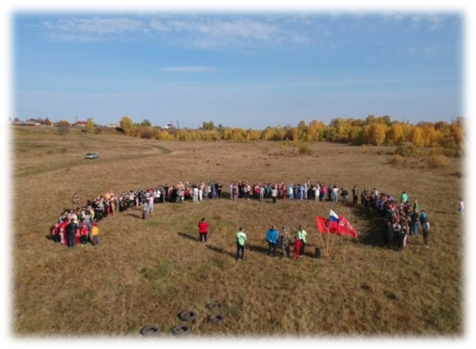
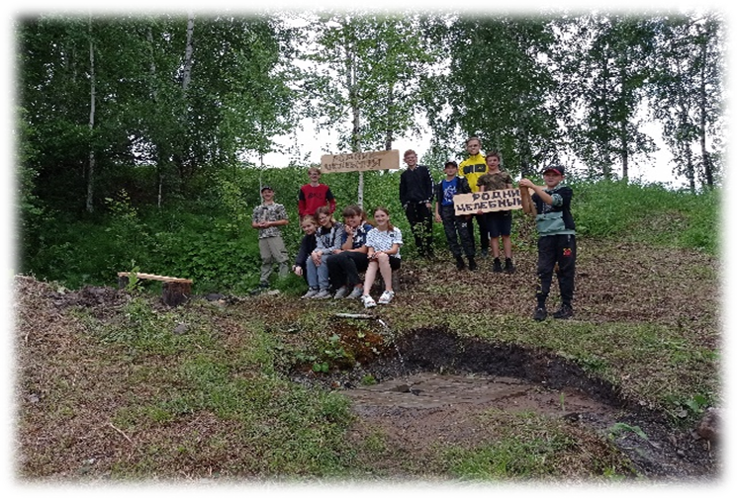
НАШИ ДОБРОВОЛЬЦЫ ПОМОГАЮТ ИЗ РАЗНЫХ УГОЛКОВ ШАРЫПОВСКОГО МО!
ОЧЕНЬ ОТЛИЧИЛИСЬ ИНГОЛЬСКАЯ, МАЛООЗЕРСКАЯ, ХОЛМОГОРСКАЯ, БОЛЬШЕОЗЕРСКАЯ, ШУШЕНСКАЯ И ПАРНИНСКАЯ ШКОЛЫ

